Slide 1


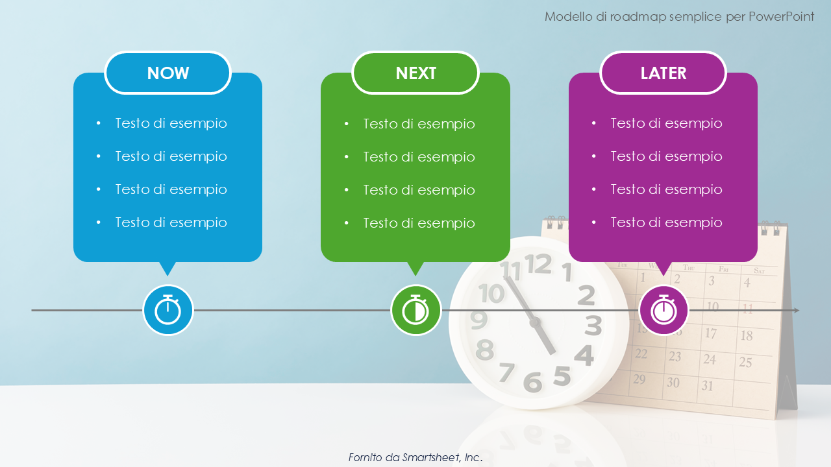
Modello di roadmap semplice per PowerPoint
Quando utilizzare questo modello: questo modello di roadmap di prodotto è ideale per i team che devono organizzare e comunicare i loro piani di progetto
a breve, medio e lungo termine. I product manager, i team di sviluppo e i coach Agile possono utilizzarlo per presentare lo stato e le priorità imminenti dei loro progetti oppure nelle sessioni di pianificazione degli sprint, nelle riunioni di definizione delle roadmap e nelle revisioni strategiche, per garantire che tutti siano allineati sulle attività immediate, sui passaggi successivi e sugli obiettivi futuri.
Caratteristiche importanti del modello: il modello presenta tre sezioni distinte denominate Now, Next e Later, che forniscono un framework semplice per organizzare le attività e le iniziative in base alle tempistiche. Ogni sezione contiene dei placeholder personalizzabili per indicare attività, obiettivi o milestone specifici, in modo che i team possano visualizzare chiaramente e stabilire le priorità del proprio lavoro. Le caselle codificate a colori aiutano a distinguere le attività, così è facile monitorare i progressi e adattare i piani secondo le necessità. Nel complesso, il design semplice e intuitivo di questo modello lo rende uno strumento efficace per la gestione e la pianificazione strategica dei progetti Agile.

Slide 2



Modello di roadmap semplice per PowerPoint
NOW
NEXT
LATER
Testo di esempio
Testo di esempio
Testo di esempio
Testo di esempio
Testo di esempio
Testo di esempio
Testo di esempio
Testo di esempio
Testo di esempio
Testo di esempio
Testo di esempio
Testo di esempio
Fornito da Smartsheet, Inc.

Slide 3
DICHIARAZIONE DI NON RESPONSABILITÀ Qualsiasi articolo, modello o informazione è fornito da Smartsheet sul sito web solo come riferimento. Pur adoperandoci per mantenere le informazioni aggiornate e corrette, non offriamo alcuna garanzia o dichiarazione di alcun tipo, esplicita o implicita, relativamente alla completezza, l’accuratezza, l’affidabilità, l’idoneità o la disponibilità rispetto al sito web o le informazioni, gli articoli, i modelli o la relativa grafica contenuti nel sito. Qualsiasi affidamento si faccia su tali informazioni è pertanto strettamente a proprio rischio.

